Slide 1
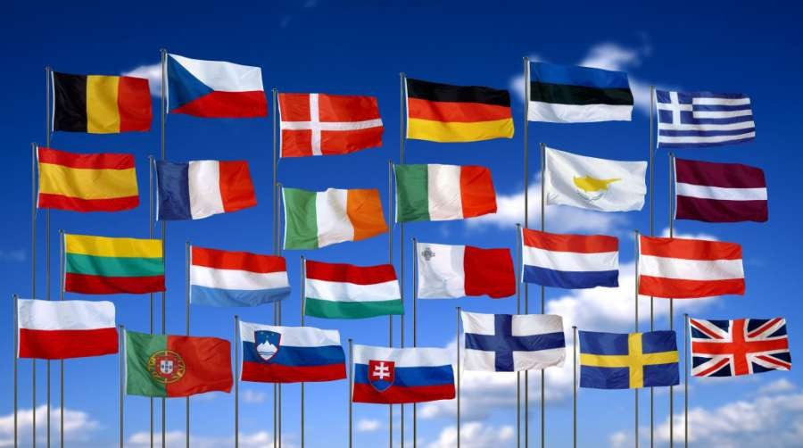

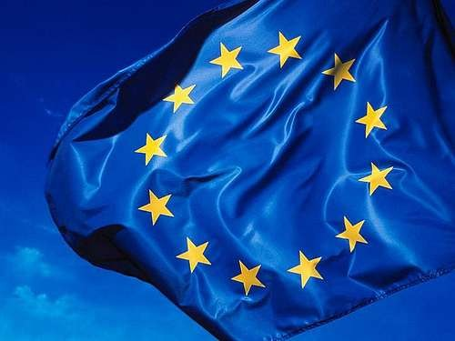



Slide 2
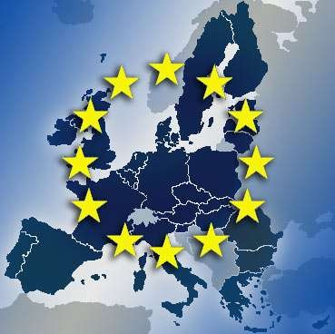




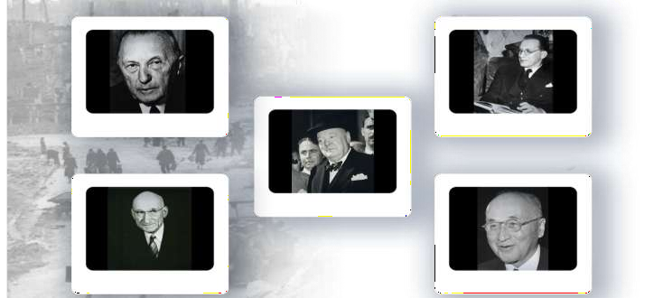
A União Europeia foi criada com o objectivo de por fim as frequentes guerras sangrentas entre países vizinhos, que culminaram na Segunda Guerra Mundial.
Os seus fundadores:
Konrad Adenauer
Alcide De Gasperi
Winston Churchill
Robert Schuman
Jean Monnet

Slide 3

Bandeira
A Bandeira Europeia consiste num círculo com doze estrelas douradas num
fundo azul. Apesar desta estar normalmente associada à União Europeia, foi inicialmente usada pelo Conselho da Europa, e pensada para representar a Europa como um todo. Está, também presente em todas as moedas euro através das suas 12 estrelas que representam alguns dos seus estados membros uma vez que muitos deles não estavam de acordo quanto á sua quantidade optando por doze.
Hino Europeu
Hino Europeu, também conhecido como hino d’alegria foi composto por Bethoveen . Este trecho foi escolhido como hino do Conselho da Europa em 19 de Janeiro de 1972.

Slide 4

Dia da Europa
Esta proposta, conhecida como "Declaração Schuman", é considerada o começo da criação do que é hoje a União Europeia. Na Cimeira de Milão de 1985, os Chefes de Estado e de Governo decidiram celebrar o dia 9 de Maio como "Dia da Europa".
O seu Lema
Bandeira Europeia
Hino europeu
«Unidos na Diversidade»
Dia da Europa: 9 de Maio
«Unidos na diversidade»

Slide 5
1945 - 1959
Em 1951, através do Tratado de Paris* estabeleceram a Comunidade Europeia do Carvão e do Aço, começando a unir economicamente e politicamente os países europeus, tendo em vista assegurar uma paz duradoura.
Os seis países fundadores são a Alemanha, a Bélgica, a França, a Itália, o Luxemburgo e os Países Baixos. Os anos 50 são dominados pela guerra fria entre o bloco de Leste e o Ocidente. Em 1957,
o Tratado de
a Comunidade
Roma* instituiu
Económica Europeia (CEE) ou
“Mercado Comum”.

Slide 6
Tratado de Paris
O Tratado de Paris (1951) foi assinado a 18 de Abril de 1951. O objectivo do Tratado de Paris era de criar, mediante a instauração de uma comunidade económica, os primeiros fundamentos de uma comunidade mais larga e mais profunda, procurando a unidade da Europa em nome da Paz e da prosperidade dos seus povos. Pretendia, para o efeito, a gestão conjunta dos recursos tradicionalmente utilizados para a guerra: o carvão e o aço.
Tratado de Roma
O Tratado de Roma , que instituiu a Comunidade Económica Europeia (CEE), foi assinado em Roma em 25 de Março de 1957 e entrou em vigor em 1 de Janeiro de 1958. O Tratado que institui a Comunidade Europeia da Energia Atómica ( Euratom) foi assinado na mesma altura, o que levou a que estes dois tratados passassem a ser conjuntamente designados por Tratados de Roma.

Slide 7


1970 – 1979
A Dinamarca, a Irlanda e o Reino Unido aderiram à União Europeia em 1 de Janeiro de 1973, elevando assim o número dos Estados-Membros para nove. Na sequência do breve, mas violento, conflito israelo-árabe em Outubro de 1973, a Europa debate-se com uma crise energética e problemas económicos. A queda do regime de Salazar em Portugal, em 1974, e a morte do General Franco em Espanha, em 1975, põem fim às últimas ditaduras de direita na Europa. O Parlamento Europeu aumentou a sua influência na UE e, em 1979, os cidadãos passaram, pela primeira vez, a poder eleger directamente os seus deputados.

Slide 8
1980 – 1989
Em 1981, a Grécia torna-se o décimo Estado-Membro da UE, seguindo-se-lhe a Espanha e Portugal cinco anos mais tarde. Em 1986, é assinado o Acto Único Europeu, um Tratado que prevê um vasto programa para seis anos destinado a eliminar os entraves que se opõem ao livre fluxo de comércio na UE, criando assim o “Mercado Único”. Com a queda do Muro de Berlim em 9 de Novembro de 1989, dá-se uma grande convulsão política: a fronteira entre a Alemanha de Leste e a Alemanha Ocidental é aberta pela primeira vez em 28 anos e as duas Alemanhas em breve se reunificarão, formando um único país.

Slide 9


1990 - 1999
Em 1993, é concluído o Mercado Único com as “quatro liberdades”: livre circulação de mercadorias, de serviços, de pessoas e de capitais. A década de
90 é também marcada por mais dois Tratados, o Tratado da União Europeia ou Tratado de Maastricht, de 1993, e o Tratado de Amesterdãn, de 1999. Em 1995, a União Europeia passa a incluir três novos Estados- Membros, a Áustria, a Finlândia e a Suécia. Esta etapa também é assinalada pelos milhões de jovens que estudam em outros países com o apoio da UE.

Slide 10
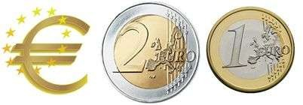
2000 - 2010
O Euro torna-se a nova moeda de muitos europeus. Os Estados-Membros da União Europeia começam a trabalhar cada vez mais em conjunto para lutar contra a criminalidade devido ao 11 de Setembro. Muitos consideram que é altura da Europa ter uma constituição. Mas a questão de saber qual o tipo de constituição mais adequada está longe de ser consensual, pelo que o debate sobre o futuro da Europa continua.

Slide 11



Em 2004 um grande número de países aderiram á União Europeia
,sendo o maior registo de entradas até então. Oito países da Europa Central e
Oriental Eslovénia, Polónia e
(Estónia, Eslováquia,
Hungria, Letónia, República Checa)
Lituânia, aderem, Europa.
pondo termo à divisão da
Chipre e Malta aderem igualmente

Slide 12
Tratado de Lisboa
Os 27 Estados-Membros da UE assinaram o Tratado de Lisboa, que modifica os Tratados anteriores. O seu objectivo é aumentar a democracia, a eficácia e a transparência da UE e, deste modo, torná-la capaz de enfrentar desafios globais tais como as alterações climáticas, a segurança e o desenvolvimento sustentável.
Em 2007 ,a Bulgária e a Roménia, aderiram à União Europeia, elevando o número de Estados- Membros para 27. A Croácia, a Antiga República Jugoslava da Macedónia e a Turquia também eram países candidatos à adesão.

Slide 13




















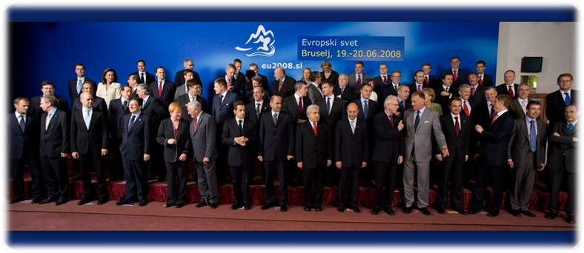
Cimeira do Conselho Europeu
Realiza-se pelo menos três vezes por ano e tem como por objectivo defenir orientações gerais das politicas da União Europeia.
1995
2004

Slide 14
* Fazer os exercícios, das páginas: 54, 55, 59 e 66

